Slide 1

第四章
Windows应用程序对键盘与鼠标的响应
Notes:
第6章 Windows应用程序中的键盘与鼠标
Huang Weitong

Slide 2
6.1 键盘在应用程序中的应用
键盘上的键
对应
一个唯一的标识值(扫描码)
产
生
按下或释放某键时
扫描码是依赖于具体设备的，为达到设备无关性的要求，往往使用与具体设备无关的虚拟码，虚拟码是由Windows系统定义的与设备无关的键的标识
设备驱动程序
截取键的扫描码
翻译
由于键盘的输入
产生一条消息
虚拟码
它含
扫描码、虚拟码以及其他与击键有关的消息
设备驱动程序
把消息放到系统的消息队列中
Windows从系统消息队列中取出消息
消息
窗口过程
取出键盘消息进行处理
发送到相应的线程消息队列中

Slide 3
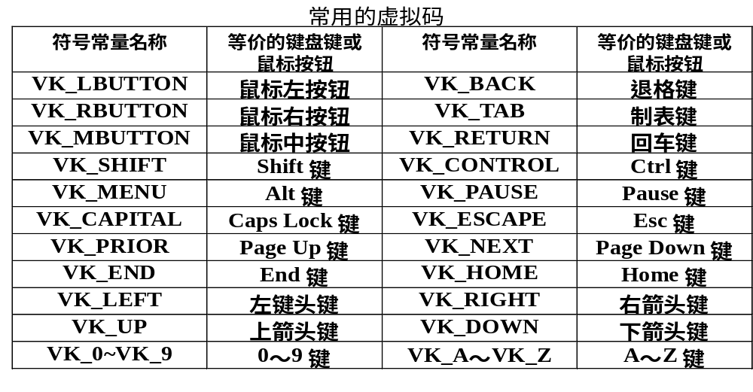
虚拟码是一种与设备无关的键盘编码，它的值存放在键盘消息的wParam参数中，用以标识哪一个键被按下或释放，最常用的虚拟码已经在Windows.h中定义，

Slide 4
一个按键的组合产生了
一个可以显示的字符时，
就产生了一个字符消息
不使用Alt键组合
的的按键消息
字符消息
键盘消息
非系统按键消息
按键消息
系统按键消息
若应用程序处理了这
些系统键消息，还要调
用DefWindowsProc()函
数，以便不影响系统对
它们的处理
按下或松开一个键时
就产生了一按键消息
Alt键与相关输入键的组合
产生的消息，这些键一般
由Windows系统内部直接
处理，应用程序不处理

Slide 5
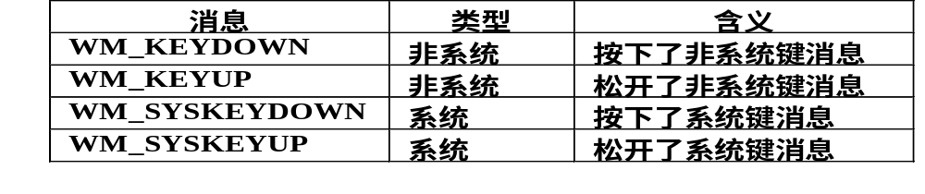
包含了识别按下
的键的虚键码
wParam
按键消息的两个变量
重复计数位（0～15位）
lParam
OEM扫描码（16～23位）
扩展键标志（24位）
保留位（25～28位）
关联码（29位）
32位的变量
键的先前状态（位30）
转换状态（31位）

Slide 6
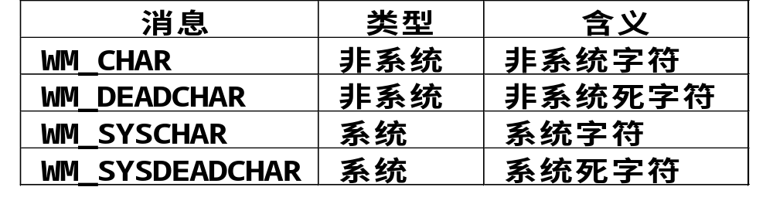
在WinMain函数的消息循环中包含了TranslateMessage函数，其功能是把按键消息转化为字符消息，但只有当键盘驱动程序把键盘字符映射成ASCII码后才能产生WM_CHAR消息
WM_SYSKEYDOWN和WM_SYSKEYUP
按键消息只能产生系统消息
系统
字符消息
非系统
WM_KEYDOWN和WM_KEYUP
的按键消息只能产生非系统消息

Slide 7
在Windows操作系统中，使用光标(cursor)来指示当前鼠标的位置，用插字符(caret)指示当前正文位置。插字符是应用程序共享的系统资源，因此，Windows桌面上只有一个插字符，并且只有拥有“输入焦点”的窗口才能拥有插字符。
有关插字符操作的函数：
（1）创建位图插字符
BOOL CreateCaret( HWND hWnd, HBITMAP hBitmap, int nWidthint nHeight);
（2）显示插字符
BOOL ShowCaret(HWND hWnd);
(3) 设置插字符的位置
BOOL SetCaretPos(int X, int Y);
（4）获取插字符的位置
BOOL GetCaretPos(LPPOINT lpPoint);

Slide 8
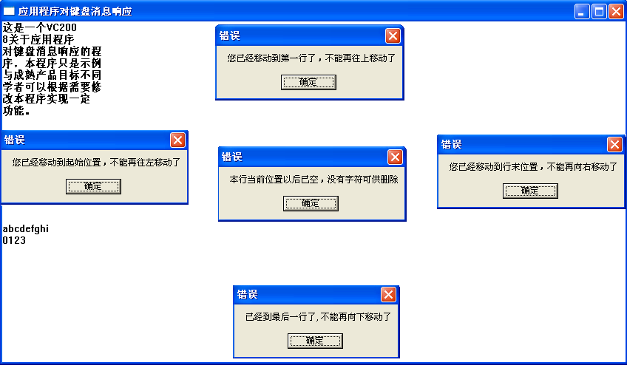
【6-1】 键盘输入示例，本例创建一个文字输入与编辑的程序，要求在
窗口函数中处理各种键盘输入时所产生的消息序列，并在窗口的客户区
显示对应的字符。
本例在用户窗口区输入字符，并将文字显示到客户区；若当前光标
位置处于屏幕的起始位置，此时按下回退键(BackSpace)，则出现“已
至文件头”的错误提示信息，若插字符到最后一个字符后，此时按下
了Delete键，则出现“已至文件尾”的错误提示信息；按下End键时，
当前输入位置在本行的末尾，当按下Home键时，当前输入位置为本行
起始位置。程序中还应处理箭头键对插字符的控制功能。
程序运行结果

Slide 9
#define MAXLINE 1000 //最多行数
#define MAXNUMCHAR 10//一行中最多的字符
LRESULT CALLBACK WndProc(HWND hWnd,…..)
{
static TCHAR cCharInfo[MAXLINE][MAXNUMCHAR];
//设置静态字符数组，存放输入的字符
static int nNumChar=0; //现有字符个数
static int nNumLine=0; //现有的行数
static int nArrayPos[MAXLINE]; //最后一行最后一个字符的位置
static int nX=0,nY=0; //插字符的位置
static int nLnHeight=0; //行高
static int nCharWidth; //字符的宽度
static int nXCaret=0,nYCaret=0; //插字符的位置
int x;
HDC hDC;
TEXTMETRIC tm;
PAINTSTRUCT PtStr量

Slide 10
switch (message)
{case WM_CREATE: //处理窗口创建消息
{ hDC=GetDC(hWnd);
GetTextMetrics(hDC,&tm); //获取字体信息
nLnHeight=tm.tmHeight+tm.tmExternalLeading; //保存每行的高度与行间距
nCharWidth=tm.tmAveCharWidth; //保存字符的平均宽度
ShowCaret(hWnd); //显示插字符
ReleaseDC(hWnd,hDC); }
break;
case WM_CHAR: //遇到非系统字符所作的处理
{if(wParam==VK_BACK) //处理按下回退键的消息
{if(nX==0) //如果已经在一行文字的开始处
{if(nNumLine>0) //将插字符放至上行末尾
{
nY--;
nX=nArrayPos[nY];
}

Slide 11
else //提示用户不能回退
{
nX=nY=nNumLine=nArrayPos[0]=0;
MessageBox(hWnd,L"已到文件头，不能删除字符",NULL,MB_OK);
break;
}}
else
{
nArrayPos[nY]=nArrayPos[nY]-1; //每按一次回退键就回退一个字符的位置
for(int i=nX;i<nArrayPos[nY];i++)
cCharInfo[nY][i]=cCharInfo[nY][i-1]; //对现有字符重新进行调整
nX--; //调整插字符的位置
}
InvalidateRect(hWnd,NULL,TRUE); //刷新用户区，并序发送WM_PAINT消息
break;
}

Slide 12
else if(wParam==VK_RETURN) //按回车键就要进行换行处理
{nNumLine++; //总行数增加
if(nNumLine>=MAXLINE) //总行数超过最大行数的限制时提示用户
{ nY=nNumLine;
MessageBox(hWnd,L“已超过最大行数，不能继续插入字符”,NULL,MB_OK);
break;
}
nArrayPos[nY]=nX; //插字符的横坐标就是本行结束的位置
for(int i=nNumLine;i>nY+1;i--) //由下向上调整，使当前行的下方多出一个空行
{
_tcscpy(cCharInfo[i],cCharInfo[i-1]);
nArrayPos[i]=nArrayPos[i-1];
}
_tcscpy(cCharInfo[nY+1],&cCharInfo[nY][nX]); //将当前行其余部分复制到下一行
cCharInfo[nY][nX]=‘\0’; //当前行的结束标志
nY++;
nX=0; //将插字符的位置调整到下一行行首
nArrayPos[nY]=_tcsclen(cCharInfo[nY]); //保存新行的字符总数
}

Slide 13
else //其它字符
{if(nArrayPos[nY]<MAXNUMCHAR-1) //如果当前行的字符总数没有超过限制，就插入新字符
{
cCharInfo[nY][nArrayPos[nY]+1]=‘\0’; //当前行结束标志向右移位
for(x=nArrayPos[nY];x>nX;x=x-1) //后面的字符陆续向右移位，为插入的新字符让出位置
cCharInfo[nY][x]=cCharInfo[nY][x-1];
cCharInfo[nY][nX]=(TCHAR)wParam; //将新插入的字符放到当前位置
nArrayPos[nY]=nArrayPos[nY]+1; //字符总数增
nX++; //调整插字符的位置
}
Else //当前行的字符总数超过限制，就做换行处理，代码意义同换行
{
nNumLine++;
if(nNumLine>MAXLINE)
{nY=nNumLine;
MessageBox(hWnd,L“已超过最大行数，不能继续插入字符”,NULL,MB_OK);
break;
}

Slide 14
for(int i=nNumLine;i>nY+1;i--)
{_tcscpy(cCharInfo[i],cCharInfo[i-1]);
nArrayPos[i]=nArrayPos[i-1];
}
_tcscpy(cCharInfo[nY+1],&cCharInfo[nY][nX]);
cCharInfo[nY][nX]=‘\0’;
nArrayPos[nY]=nX;
nY++;
nX=0;
nArrayPos[nY]=_tcsclen(cCharInfo[nY]);
}
}
InvalidateRect(hWnd,NULL,TRUE);
}
break;

Slide 15
for(int i=nNumLine;i>nY+1;i--)
{_tcscpy(cCharInfo[i],cCharInfo[i-1]);
nArrayPos[i]=nArrayPos[i-1];
}
_tcscpy(cCharInfo[nY+1],&cCharInfo[nY][nX]);
cCharInfo[nY][nX]=‘\0’;
nArrayPos[nY]=nX;
nY++;
nX=0;
nArrayPos[nY]=_tcsclen(cCharInfo[nY]);
}
}
InvalidateRect(hWnd,NULL,TRUE);
}
break;

Slide 16
case WM_KEYDOWN: //处理按下键消息
{
switch(wParam)
{case VK_END: //处理按下键为End时的消息
nX=nArrayPos[nY]; //输入位置从本行的末尾开始
break;
case VK_HOME: //处理按下键为Home时的消息
nX=0; //输入位置为本行的起始位置
break;
case VK_DELETE: //处理按下键为Delete时的消息
if(nArrayPos[nY]==nX) //输入位置处于本行的末尾
MessageBox(hWnd,L"本行当前位置以后已空，没有字符可供删除",NULL,MB_OK);
else {
for(x=nX;x<nArrayPos[nY];x=x+1)
cCharInfo[nY][x]=cCharInfo[nY][x+1];//调整删除字符后其余字符位置的调整
nArrayPos[nY]=nArrayPos[nY]-1; //每删除一个字符，总字符数减 }
break;

Slide 17
case VK_LEFT: //处理按下左方向键时的消息
if(nX>0) nX=nX-1; //当前输入位置往前移一个位置
else //已经移到起始输入位置，不能再往前了
MessageBox(hWnd,L“您已经移动到起始位置，不能再往左移动了”,NULL,MB_OK);
break;
case VK_RIGHT://处理按下右方向键时的消息
if(nArrayPos[nY]>nX)//若当前位置未到缓冲区的末尾，可向右移动
nX++;
Else
MessageBox(hWnd,L“您已经移动到行末位置，不能再向右移动了”,NULL,MB_OK);
break;
case VK_UP: //处理按下左方向键时的消息
if(nY>0)
{nY--; //当前输入位置往前移一个位置
if(nX>nArrayPos[nY]) //调整插字符的位置，使插字符到本行末
nX=nArrayPos[nY];}
Else //已经移到起始输入位置，不能再往上移动，提示用户
MessageBox(hWnd,L“您已经移动到第一行了，不能再往上移动了”,NULL,MB_OK);
break;

Slide 18
case VK_DOWN://处理按下右方向键时的消息
if(nY<nNumLine)//若当前位置未到本行的末尾，可向右移动
{nY++;
if(nX>nArrayPos[nY]) nX=nArrayPos[nY];
} else //不能移动提示用户
MessageBox(hWnd,L“已经到最后一行了,不能再向下移动了”,NULL,MB_OK);
Break;}
InvalidateRect(hWnd,NULL,TRUE); //用户区刷新 }
case WM_PAINT:
hDC=BeginPaint(hWnd,&PtStr);
for(int i=0;i<=nNumLine;i++) //显示每行的文字
TextOut(hDC,0,nLnHeight*i,cCharInfo[i],nArrayPos[i]);
SIZE size;
GetTextExtentPoint(hDC,cCharInfo[nY],nX,&size); //获取当前行插字符之前文字输出后的尺寸
nXCaret=size.cx; //计算插字符的坐标
nYCaret=nLnHeight*nY;
SetCaretPos(nXCaret,nYCaret); //设置插字符的位置
EndPaint(hWnd,&PtStr); break;

Slide 19
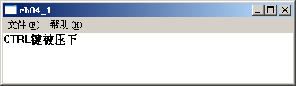
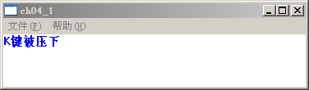
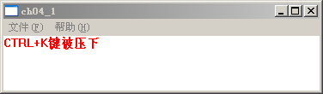
例6-2
当按下CTRL键时输出信息时
当按下K键时输出信息时
当按下CTRL+K键时输出信息时

Slide 20
LRESULT CALLBACK WndProc(HWND hWnd, ……)
{ int wmId = LOWORD(wParam),
wmEvent= HIWORD(wParam);
PAINTSTRUCT ps;
HDC hdc;
LPTSTR dispInfo[4]={L"CTRL键被压下",
L"K键被压下",L"CTRL+K键被压下",L""};
static int index=3;
COLORREF color[3]={0x00000000,0x00ff0000,0x000000ff};
switch (message)
{case WM_KEYDOWN:
if(wmId==VK_CONTROL)
{ index=0; }
InvalidateRect(hWnd,NULL,true); break;

Slide 21
case WM_CHAR:
if(wmId=='K'||wmId=='k') index=1;
else if(wmId=='K'-64) index=2;
//CRTL与字母键的组合的wParam的值为1-26，
且与字母大小写无关
else index=3;
InvalidateRect(hWnd,NULL,true);
break;
case WM_PAINT:
hdc = BeginPaint(hWnd, &ps);
SetTextColor(hdc,color[index]); TextOut(hdc,0,0,dispInfo[index],_tcslen(dispInfo[index]));
EndPaint(hWnd, &ps);
break;

Slide 22
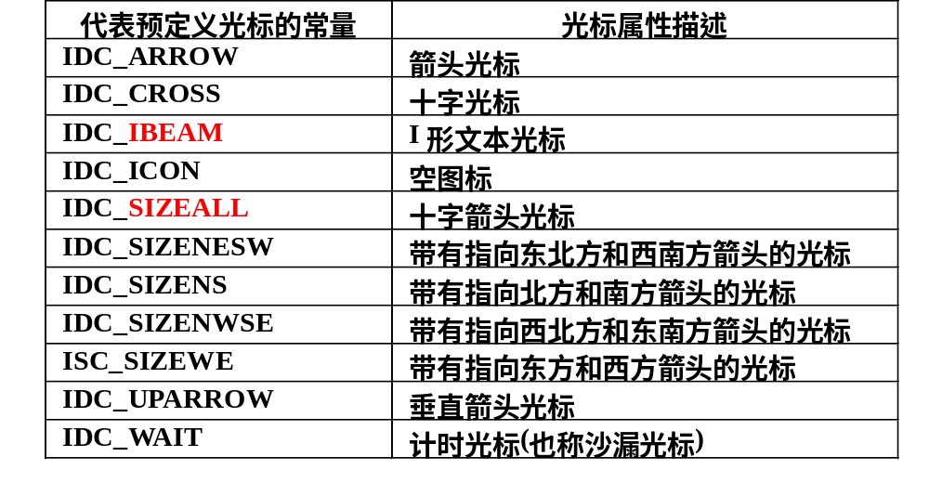
6.3 鼠标在应用程序中的应用
鼠标作为定位输入设备，通过鼠标单击、双击和拖动功能，用户可以很容易地操作基于Windows图形界面的应用程序。
Windows中通过光标来指示当前鼠标的位置，在Windows操作系统中预定义了几种光标，并在Windows.h头文件中加以定义，

Slide 23
用户自定义光标
自定义光标保存在扩展名为.cur的文件中
光标名 CURSOR 光标文件(.cur)
采用自定义光标
时，需在资源文
件中定义光标资源
加载光标资源(常在定义窗口类时进行)
LoadCursor(hThisInst,lpszCursorname)
当前实例句柄
当前光标
例如，下面的语句为窗口类wndclass
WNDCLASS wndclass；
…
wndclass.hCursor=LoadCursor (hThislnst, IDC_WAIT);
…
此外，还可在应用程序中调用LoadCursor函数改变光标形式

Slide 24
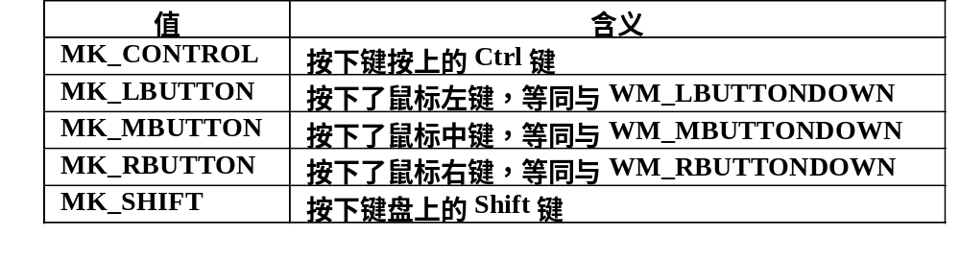
相当于窗口的左上
角为原点的坐标值
低位包含鼠标位置的x坐标值
lParam包含了鼠标位置
鼠标消息
高位包含鼠标位置的y坐标
wParam包含了指示各种虚键状态的值

Slide 25
不监测
对于鼠标消息的处理
要对Shift和Ctrl键进行监测
    case WM_LBUTTONDOWN: //按下鼠标左键
if((wParam&MK_CONTROL)&&(wParam&MK_SHIFT))
… //Shift和Ctrl键都被按下
break;
case WM_LBUTTONUP: //释放鼠标左键
…
break; …
    case WM_LBUTTONDOWN: //按下鼠标左键
…
break;
case WM_LBUTTONUP: //释放鼠标左键
…
break;
…

Slide 26
鼠标双击
Windows系统默认的时间间隔为0.5秒，也可以调用SetDoubleClickTime()重新设定间隔值
要使窗口函数能接收
鼠标双击产生的消息
在注册窗口类时必须
具有CS_DBLCLKS属性
wndclass.style=CS_HEADRAW|CS_VERDRAW|CS_DBLCLKS;
若窗口不包含上述属性的定义，即使进行了双击操作，该窗口也只能接收到两条WM_BUTTONDOWN消息或两条WN_BUTTONUP消息。

Slide 27
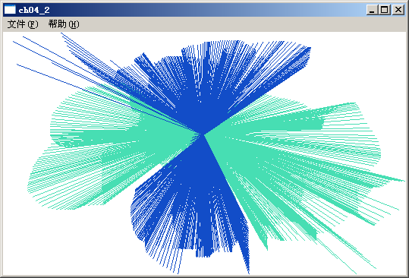
例：

Slide 28
LRESULT CALLBACK WndProc(HWND hWnd, UINT message, WPARAM wParam, LPARAM lParam)
{
int wmId= LOWORD(wParam), wmEvent= HIWORD(wParam);
PAINTSTRUCT ps;
HDC hdc;
static bool bDrawStatus=false;
static COLORREF color;
HPEN hp;
static POINT posBegin,posEnd;
SetDoubleClickTime(800);

Slide 29
switch (message)
{
case WM_LBUTTONDBLCLK:
if(!bDrawStatus)
{
posBegin.x=LOWORD(lParam);
posBegin.y=HIWORD(lParam);
bDrawStatus=true;
color=RGB(rand()%256,rand()%256,rand()%256);
}
else
bDrawStatus=false;
break;

Slide 30
case WM_MOUSEMOVE:
if(bDrawStatus)
{
posEnd.x=LOWORD(lParam);
posEnd.y=HIWORD(lParam);
InvalidateRect(hWnd,NULL,false);
}
break;
case WM_PAINT:
hdc = BeginPaint(hWnd, &ps);
hp=CreatePen(PS_SOLID,1,color);
SelectObject(hdc,hp);
MoveToEx(hdc,posBegin.x,posBegin.y,NULL);
LineTo(hdc,posEnd.x,posEnd.y);
DeleteObject(hp);
EndPaint(hWnd, &ps);
break;

Slide 31
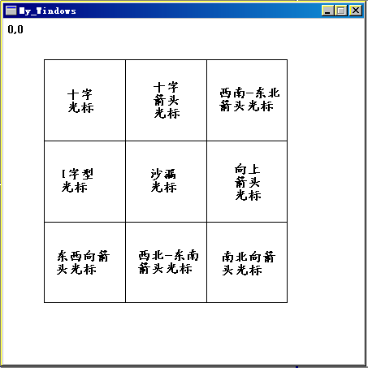
6.4 鼠标应用程序实例
【例6-2】鼠标输入示范程序，本例介绍如何响应鼠标信息、并改变光标形状等用法，用户在窗口的不同区域移动鼠标时，光标将显示如下图所标识的不同箭头的形状

Slide 32
#include<windows.h>
#include <stdio.h>
LRESULT CALLBACK WndProc(HWND,UINT,WPARAM,LPARAM);
int WINAPI WinMain( HINSTANCE hInstance,HINSTANCE hPrevInst,LPSTR lpszCmdLine,int nCmdShow)
{ HWND hwnd; MSG Msg;
WNDCLASS wndclass;
char lpszClassName[]="窗口";
char lpszTitle[]="My_Windows";
wndclass.style=0;
… …
wndclass.lpszClassName=lpszClassName;
if(!RegisterClass(&wndclass))
{ MessageBeep(0); return FALSE; }
hwnd=CreateWindow(lpszClassName,lpszTitle,WS_VISIBLE|WS_SYSMENU|WS_MINIMIZEB
OX,50,50,450,450,NULL,NULL,hInstance,NULL);
ShowWindow(hwnd,nCmdShow);
UpdateWindow(hwnd);
while(GetMessage(&Msg,NULL,0,0))
{ TranslateMessage(&Msg); DispatchMessage(&Msg);}
return Msg.wParam;
}

Slide 33
LRESULT CALLBACK WndProc(HWND hwnd,UINT message,WPARAM wParam,LPARAM lParam)
{ PAINTSTRUCT ps;
HDC hdc;
TEXTMETRIC tm;
HBRUSH hbrush;
HPEN hpen;
HCURSOR hcursor;
char str[15];
static int x,y;
switch(message)
{
case WM_MOUSEMOVE:
x=LOWORD(lParam);
y=HIWORD(lParam);
if(x>50&&x<150&&y>50&&y<150)
{ hcursor=LoadCursor(NULL,IDC_CROSS); //十字光标
SetCursor(hcursor);
}
if(x>150&&x<250&&y>50&&y<150)
{
hcursor=LoadCursor(NULL,IDC_SIZEALL);//十字箭头光标
SetCursor(hcursor);
}

Slide 34
if(x>250&&x<350&&y>50&&y<150)
{ hcursor=LoadCursor(NULL,IDC_SIZENESW);SetCursor(hcursor);}//西南-东北光标
if(x>50&&x<150&&y>150&&y<250)
{ hcursor=LoadCursor(NULL,IDC_IBEAM);SetCursor(hcursor);}//I字型光标
if(x>150&&x<250&&y>150&&y<250)
{ hcursor=LoadCursor(NULL,IDC_WAIT);SetCursor(hcursor);} //沙漏光标
if(x>250&&x<350&&y>150&&y<250)
{ hcursor=LoadCursor(NULL,IDC_UPARROW);SetCursor(hcursor);} //向上箭头光标
if(x>50&&x<150&&y>250&&y<350)
{ hcursor=LoadCursor(NULL,IDC_SIZEWE);SetCursor(hcursor); } //东西向箭头
if(x>150&&x<250&&y>250&&y<350)
{ hcursor=LoadCursor(NULL,IDC_SIZENWSE);SetCursor(hcursor);} //西北-东南箭头
if(x>250&&x<350&&y>250&&y<350)
{ hcursor=LoadCursor(NULL,IDC_SIZENS);SetCursor(hcursor); } //南北向箭头

Slide 35
hdc=GetDC(hwnd);
GetTextMetrics(hdc,&tm);
hbrush=(HBRUSH)GetStockObject(WHITE_BRUSH);
SelectObject(hdc,hbrush);
hpen=(HPEN)GetStockObject(WHITE_PEN);
SelectObject(hdc,hpen);
Rectangle(hdc,5,5,tm.tmAveCharWidth*8,tm.tmHeight+3);
sprintf(str,"%d,%d\0",x,y);
TextOut(hdc,5,5,str,lstrlen(str));
EndPaint(hwnd,&ps);
break;

Slide 36
case WM_PAINT:
hdc=BeginPaint(hwnd,&ps);
hpen=(HPEN)GetStockObject(BLACK_PEN);
SelectObject(hdc,hpen);
Rectangle(hdc,50,50,350,350);
MoveToEx(hdc,50,150,NULL); LineTo(hdc,350,150);
MoveToEx(hdc,50,250,NULL); LineTo(hdc,350,250);
MoveToEx(hdc,150,50,NULL); LineTo(hdc,150,350);
MoveToEx(hdc,250,50,NULL); LineTo(hdc,250,350);
EndPaint(hwnd,&ps);
break;
case WM_DESTROY:
PostQuitMessage(0);
default: return DefWindowProc(hwnd,message,wParam,lParam);
}
return(0);
}

Slide 37
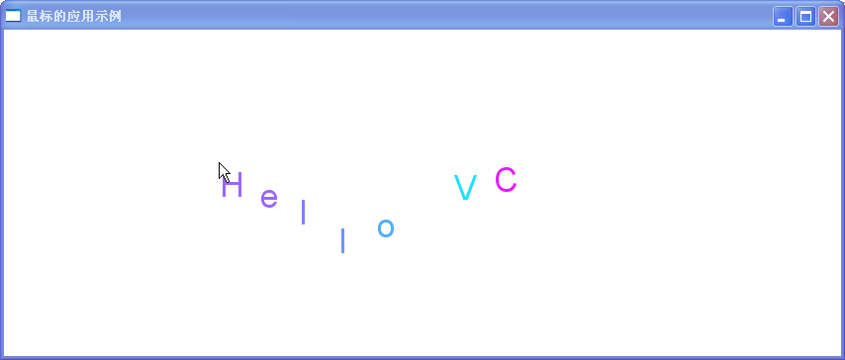
【6-3】编写一个应用程序，其中，要求鼠标的光标始终指向一个字符串的起始位置，随着鼠标的移动，字符串跟随移动，而且字符串的颜色在整个字符串中实现渐变。运行结果如图6-4所示。
LRESULT CALLBACK WndProc(HWND hWnd…….)
{ HDC hDC; //设备环境句柄
HFONT hF; //字体句柄
PAINTSTRUCT ps; //包含绘图信息的结构体变量
TEXTMETRIC tm; //包含字体信息的结构体变量
TCHAR str[]=L" Hello VC “; //输出的字符串
int i=0;
static int x[11],y[11], int color[11];
POINT pt;

Slide 38
switch (message)
{case WM_CREATE:
SetTimer(hWnd,1111,200,NULL);
GetCursorPos(&pt); //获取当前光标的位置
ScreenToClient(hWnd,&pt); //将屏幕坐标转换为窗口坐标
for (i=0;i<11;i++) //初始化表示位置的数组和颜色
{x[i]=pt.x+(i-1)*40;
y[i]=pt.y;
color[i]=25*(i-1);}
break;
case WM_PAINT://处理绘图消息
hDC=BeginPaint(hWnd,&ps); //获得设备环境指针
hF=CreateFont(hDC,40,0); //创建字体
SelectObject(hDC,hF); //选入字体
for(i=10;i>1;i--) //调整每个字的位置，后一个字的位置调整到前一个字的位置
{x[i]=x[i-1]+40;
y[i]=y[i-1];}
GetCursorPos(&pt);ScreenToClient(hWnd,&pt);

Slide 39
x[1]=pt.x;
y[1]=pt.y; //第一个字位置是当前鼠标的位置，这样所有的字就会跟随鼠标不断移动
for(i=1;i<11;i++)
{
SetTextColor(hDC,RGB(255-color[i],color[i],255)); //设置字体的颜色
TextOut(hDC,x[i],y[i],&str[i],1); //输出从第个到第nChar个字符
}
color[1]=color[10];
for(i=10;i>1;i--) //调整颜色，使颜色不断循环变化
color[i]=color[i-1];
DeleteObject(hF); //删除字体句柄
EndPaint(hWnd,&ps); //删除设备用户指针
break;
case WM_TIMER://处理由标识为的计时器发出的消息
if(wParam==1111) InvalidateRect(hWnd,NULL,1); //刷新用户区
Break;
Notes:
第6章 Windows应用程序中的键盘与鼠标
Huang Weitong

